Slide 1
О РАЗВИТИИ соционики
Александр Букалов
доктор философии в области психологии доктор философии в области соционики
Международный институт соционики,
https://socionic.info

Slide 2
Соционика - наука, черпающая методологию из социологии, информатики и психологии и ориентированная на совершенствование общества, в котором для каждого индивида, относящегося к определенному психологическому типу, находится место в социально полезной деятельности.
Согласно положениям этой науки, различные формы взаимодействия между людьми, находящимися в одних и тех же социальных условиях, могут объясняться лишь психологическими структурами контактирующих личностей. Структуры эти могут быть врожденными или приобретёнными, но обязательно устойчивыми. С их помощью можно объяснить, почему с одними людьми складываются одни, а с другими иные отношения.
Соционика помогает определить и правильно идентифицировать тип личности человека, строить с ним взаимодействие и общение, формировать семейные, производственные и другие коллективы.
Источник:
Крысько В. Словарь-справочник по социальной психологии. - СПб.: Питер, 2003. - С. 310. - ISBN 5-314-00021-0
Автор:
доктор психологических наук, профессор В.Г. Крысько

Slide 3
Современное определение соционики
В настоящее время соционика рассматривается как отдельная наука о механизмах информационного метаболизма индивидуальной и социетальной психики, развивающаяся на стыке психологии, социологии, информатики и кибернетики.
Соционику можно определить как науку о системе типов психоинформационных систем (человек, коллектив, этнос, государство) и взаимодействиях между ними, или как науку о системе типов информационного метаболизма.
Это соответствует определению А.Аугустинавичюте: «Соционика - наука о соционе, соционной природе человека и соционной структуре общества, о разных типах информационного метаболизма (ИМ) людей и разных формах взаимоотношений между ними».

Slide 4
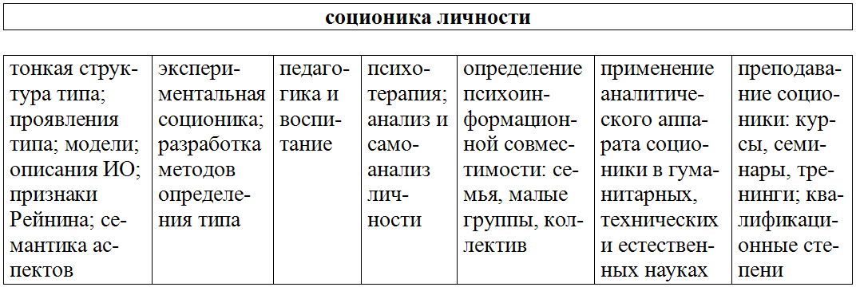

Slide 5
интегральная соционика
менеджмент: теория и практика; создание и реорганизация коллективов | концепция психоинформационного пространства коллектива и этноса
 | интегральные типы
 | существование человека и движение человека и социума в психоинформационном фрактале
 | анализ исторических и прогнозирование социально-политических процессов
 | межэтнические и межнациональные отношения
 | анализ процессов современной политики и человеческой цивилизации в целом

Slide 6
Концепции и методы соционики используются во всех гуманитарных и в некоторых технических науках
На сегодняшний день библиотека Российского индекса научного цитирования (РИНЦ) elibrary.ru содержит 5167 журнальных статей по применению методов соционики.
Академия Google (scholar.google.com) —поисковая система по текстам научных публикаций — содержит 7180 работ и ссылок на термин соционика / соціоніка, 3350 ссылок на термин socionics.
Эти работы ссылаются на соционические журналы, издаваемые Международным институтом соционики, и на книги докторов и магистров соционики.
Соционика как научная дисциплина и область исследований получила признание и распространение в целом ряде стран. Академические исследования и прикладные работы в сфере соционики проводятся в Украине, России, Казахстане, Белоруссии, Армении, Грузии, Молдавии, Болгарии, Великобритании, Латвии, Литве, Румынии, Эстонии, Австрии, Германии, а также в США и Канаде. Методы соционики были использованы в более чем 1000 диссертациях (из них 150 докторских), защищённых в Украине, России, Латвии, Индии, странах Латинской Америки.

Slide 7
Тематика более 1000 диссертаций, использующих методы соционики
Украина, Россия, Казахстан, Армения, Азербайджан, Белоруссия, Болгария, Латвия, Литва
педагогика, воспитание, образование
экономика, управление, менеджмент и организация производства
лингвистика, филология
философия, антропология, история
социальная психология,
типология личности
социология, политология
культурология, духовная культура
семейные отношения
авиация, техника, космос
информационные системы и их защита
неврология, физиология, психиатрия, медицина
профориентация, акмеология
вооруженные силы, МВД, юридические науки
спорт, МЧС

Slide 8
Соционика преподается в более чем 200 университетах
и других вузах России, Украины и стран СНГ, а также в Болгарии, Латвии, Литве, Румынии либо в качестве отдельного курса, либо в учебных курсах по социологии, педагогике, социальной психологии, менеджменту, психологии управления, управлению человеческими ресурсами, конфликтологии, сервису и туризму, информатике и программированию, философии, неврологии, журналистике, документоведению, рекламе, библиотековедению, социальной работе, лингводидактике и другим дисциплинам.
Университетами России, Украины, Болгарии, Румынии издан ряд учебников и монографий по соционике. Возникли новые научные направления: педагогическая соционика; социологическая соционика; деловая соционика, или соционика управления; библиотечная соционика; авиационная соционика; лингвосоционика и другие.

Slide 9
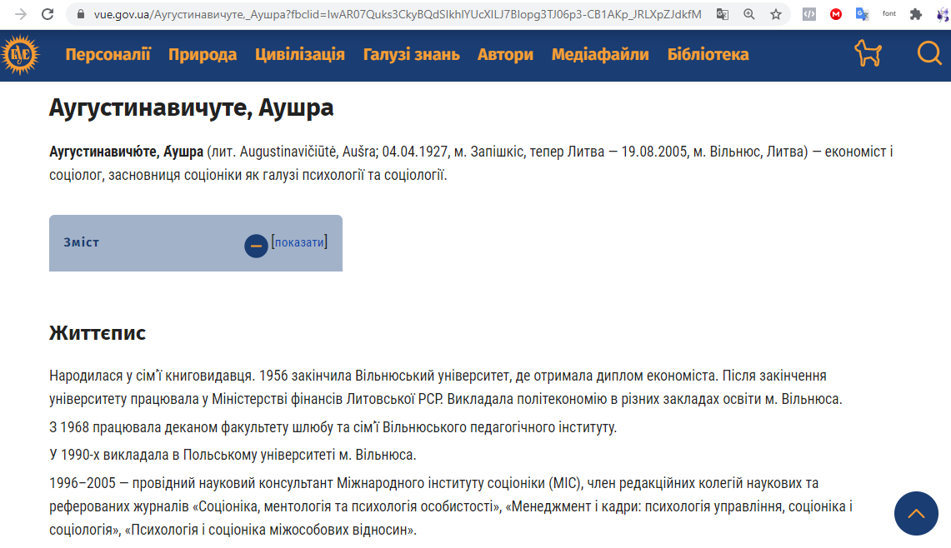
Статья в Большой Украинской Энциклопедии

Slide 10
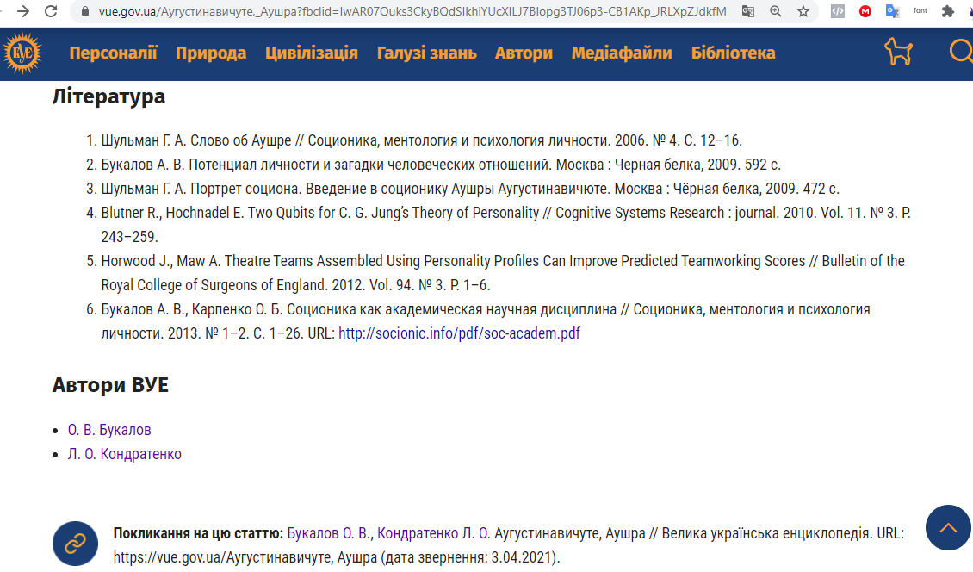
Статья в Большой Украинской Энциклопедии

Slide 11
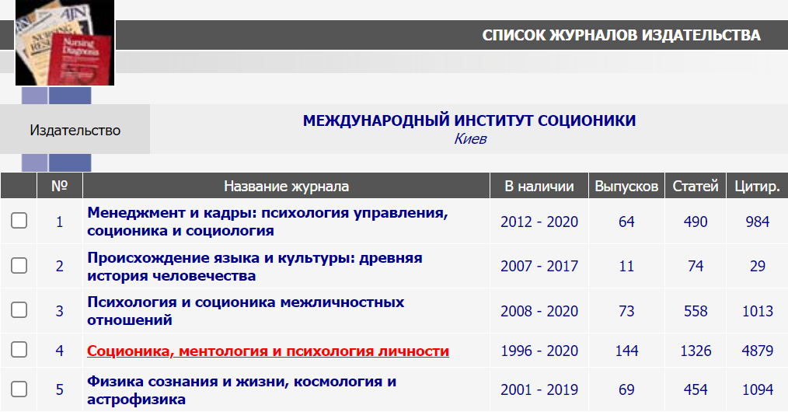
SCIENCE INDEX и РИНЦ на elibrary.ru

Slide 12
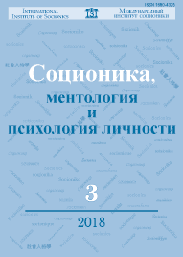
Наши журналы
В редакционные коллегии журналов, издаваемых Международным институтом соционики, в разные годы входили и входят сейчас учёные мировой величины

Slide 13
9-А МЕЖДУНАРОДНА НАУЧНА ПРАКТИЧНА КОНФЕРЕНЦИЯ "КЛЮЧОВИ ВЪПРОСИ В СЪВРЕМЕННАТА НАУКА-2013" София, 17–25 апреля 2013 года
В этой публикации нам хотелось бы очень кратко охарактеризовать подходы к мотивации труда, излагаемые на страницах ежемесячного международного научно-практического журнала «Менеджмент и кадры: психология управления, соционика и социология», издаваемого с июня 2002 г. основанным в 1991 г. Международным институтом соционики (Украина, Киев).
Соционика – это наука и технология, позволяющая прогнозировать поведение и стиль деятельности человека, коллектива и общества в целом, определять совместимость людей в семье и бизнесе и формировать коллективы единомышленников на основе естественной психологической, информационной, идеологической и деловой совместимости.
Именно этим новым технологиям менеджмента, в том числе кадрового, посвящен названный журнал. Основные темы его публикаций: формирование оптимальной структуры предприятия; эффективное управление предприятиями различного профиля деятельности; формирование работоспособных коллективов; управление персоналом, в том числе психология управления, кадровая политика, профориентация и профпригодность; умение понимать партнеров и правильное ведение деловых переговоров; определение деловой и человеческой совместимости; умение предвидеть действия конкурентов; проведение эффективной рекламной и маркетинговой деятельности и др.

Slide 14
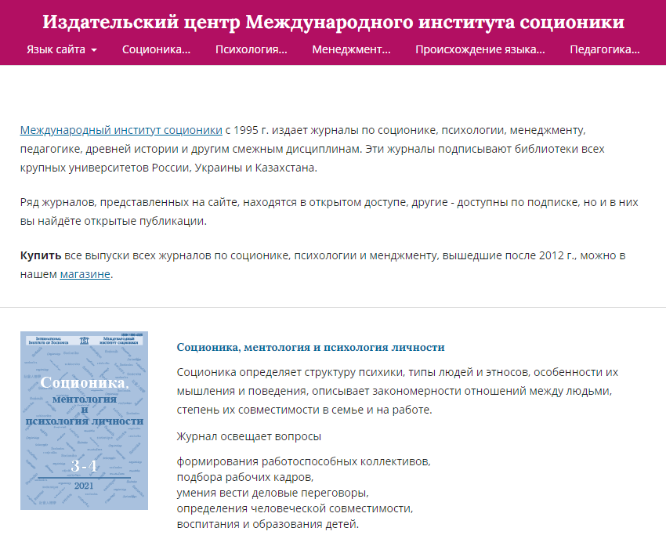
https://publishing.socionic.info/

Slide 15
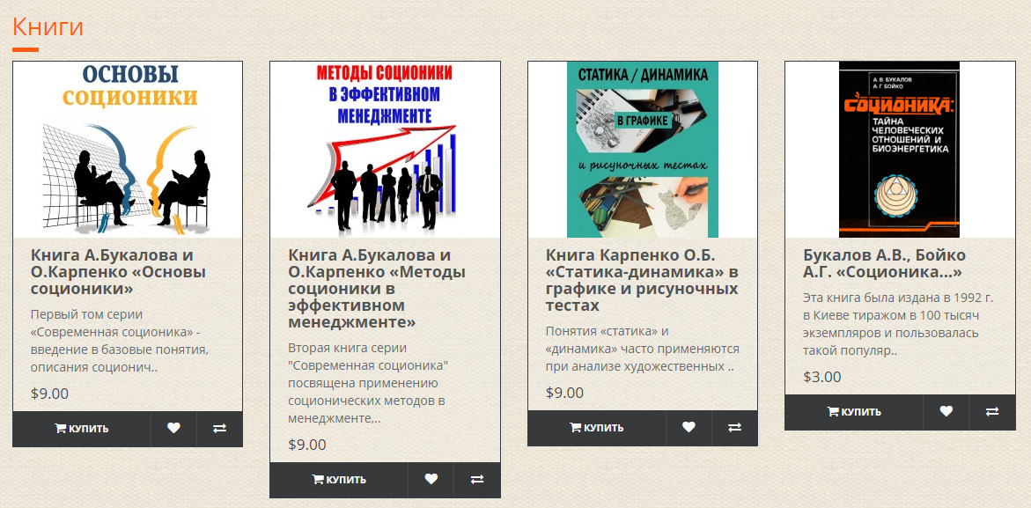
https://shop.socionic.info/

Slide 16
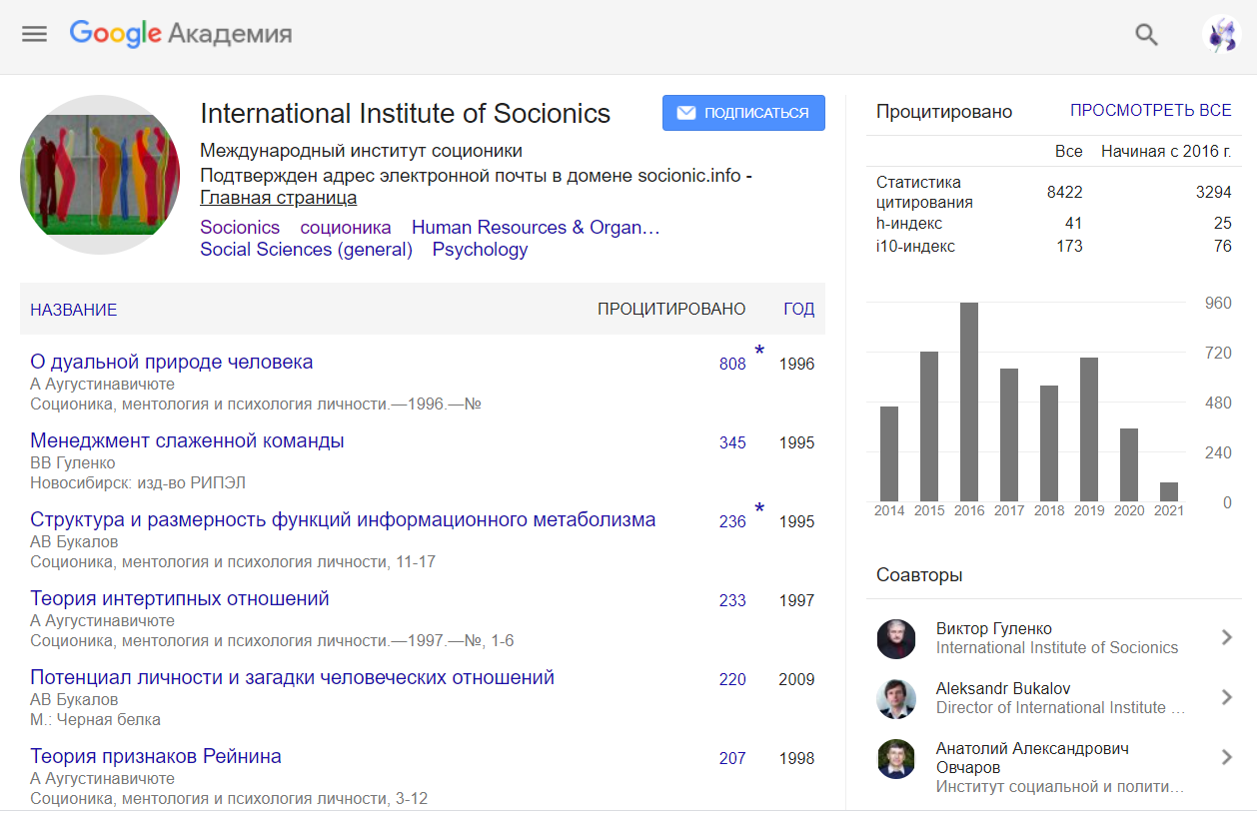
МИС в Гугл Академии

Slide 17
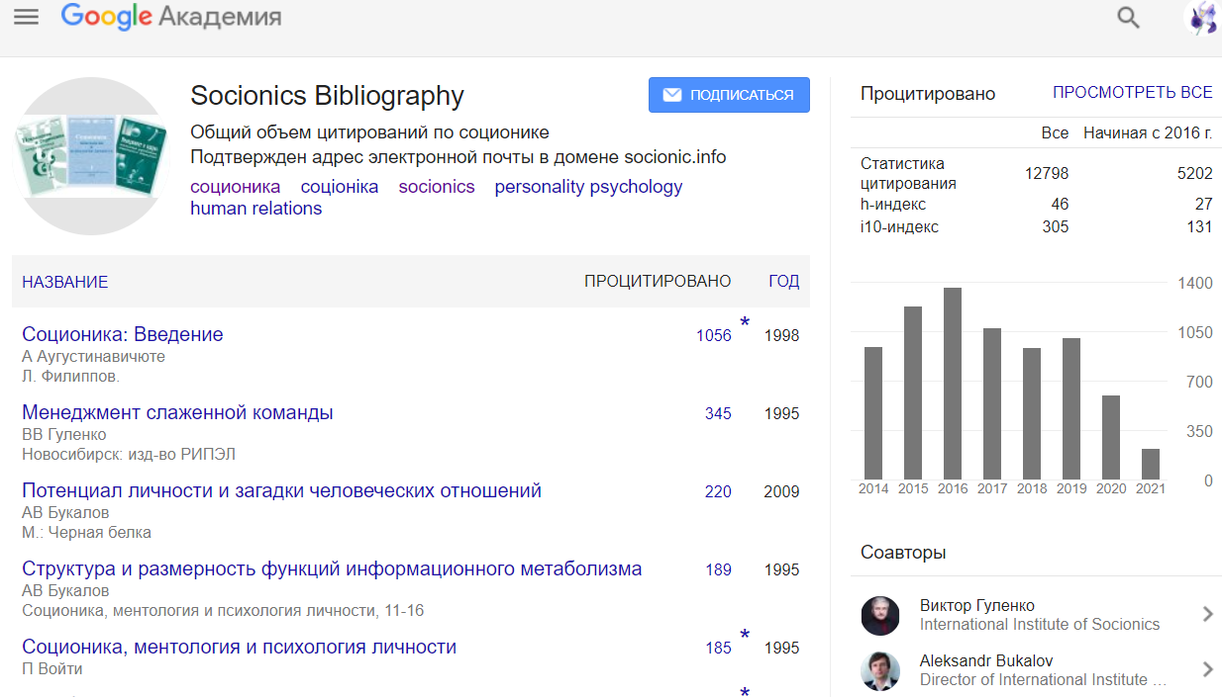
Соционика в Гугл Академии

Slide 18
Соционика
в авиации и пилотируемой космонавтике

Slide 19
Соционика в пилотируемой космонавтике
В Центре подготовки космонавтов им. Ю. А. Гагарина в Звездном городке (Россия) под руководством старшего научного сотрудника Центра доктора медицинских наук Р. Б. Богдашевского с 1992 года методы соционики успешно используются для подготовки российских космонавтов и международных космических экипажей.
В российской системе подготовки космонавтов, для каждого космонавта знание соционического типа, как собственного, так и членов экипажа, их ведущих психических функций, анализ специфики интертипных взаимодействий и отношений, позволяющий дать прогноз психологической совместимости в космическом экипаже, являются неотъемлемой частью системы тренировок в процессе подготовки к космическому полету и отражаются в «Отчетах об итогах тренировки» и других документах.
В частности, Ю.М. Батурин (член-корреспондент РАН, лётчик-космонавт, доктор юридических наук, профессор, директор Института истории естествознания и техники РАН) в статье «Типологические характеристики и критерии эффективности космонавта как оператора при проведении научных экспериментов в космическом полете» (в журнале «Пилотируемые полеты в космос») описывает характеристики космонавта-оператора, выполняющего научные эксперименты на борту пилотируемого космического аппарата, проводит классификацию экспериментов и рекомендует правила их соответствия соционическим характеристикам космонавта.

Slide 20
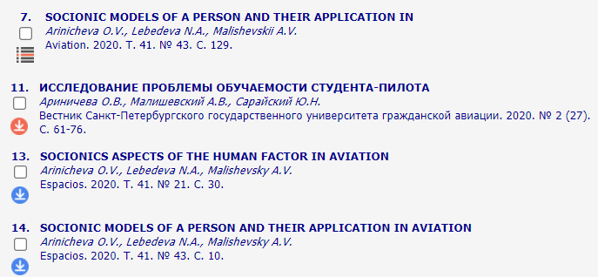
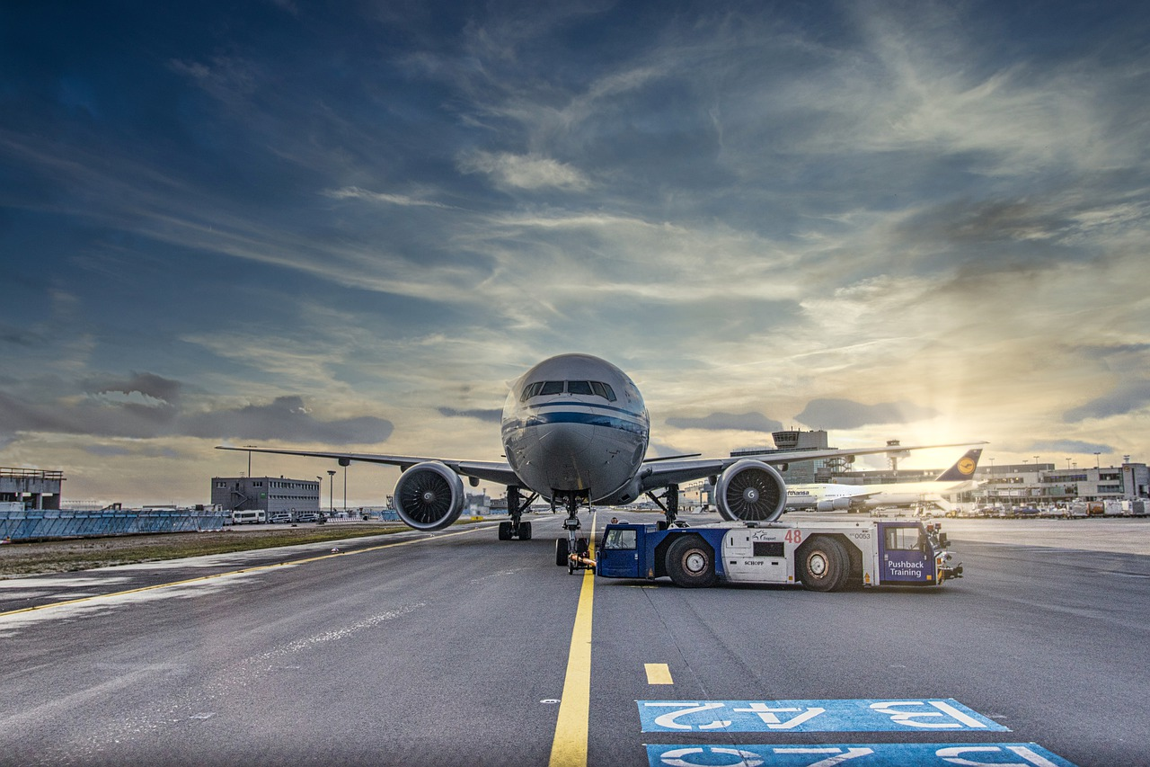
Авиационная соционика
Использованию методов соционики в гражданской авиации посвящено более 100 научно-практических работ. Они ведутся в Санкт-Петербургском государственном университете гражданской авиации, в Национальном авиационном университете (Киев), в Кропивницкой (Кировоградской) летной академии и в других организациях. По этой теме есть публикации и в известных международных научных журналах.

Slide 22
В экспериментальных исследованиях Национального авиационного университета и Государственной летной академии Украины также показано, что использование социометрического и соционического подходов к комплектованию летных экипажей и диспетчерских изменений играют важную роль в процессе работы авиационных специалистов. С позиций системного подхода были определены соционические типы личностей авиационных специалистов и их взаимодействие при выполнении профессиональных задач в составе малой группы на примере диспетчерской смены. По результатам экспериментов были получены социометрические и соционические показатели авиационных диспетчеров.
Все эти работы опираются и ссылаются на работы, публикации и журналы Международного института соционики (Киев).

Slide 23
Авиационная соционика
Т.Ф. ШМЕЛЬОВА, Ю.В. СІКІРДА, В.О. ГРИГОРЕЦЬКИЙ
Базові моделі людини-оператора аеронавігаційної системи “Системи озброєння і військова техніка”, 2013, № 3(35)

Slide 24
Соционика
в спорте

Slide 25
Психотипические особенности спортсменов разнообразных видов спорта и с разной степенью успешности спортивного совершенствования
https://cyberleninka.ru/article/n/psihotipicheskie-osobennosti-sportsmenov-raznoobraznyh-vidov-sporta-i-s-raznoy-stepenyu-uspeshnosti-sportivnogo-sovershenstvovaniya
Ученые записки университета имени П.Ф. Лесгафта. - 2019. - № 5 (171).
Владимир Михайлович Карлышев, кандидат педагогических наук, профессор,
Уральский государственный университет физической культуры, Челябинск, Юлия Николаевна Подгорная, тренер, МБУ СШОР « ЧТЗ по гимнастике», Челябинск
До настоящего времени в учебниках рекомендуется придерживаться наиболее простой и доступной классификации человека по типу темперамента, который даёт общее представление о поведенческих особенностях человека, упуская при этом много важных деталей. В спорте активно используется эта типология для оптимизации обучения и тренировочного процесса спортсмена
Обследовано более двухсот квалифицированных спортсменов разных видов спорта. Выявлены их психотипические особенности, обеспечивающие освоение спортивного мастерства и значимые для успешного спортивного совершенствования.
…Спортсменам, уже добившимся более высокого уровня спортивного мастерства (МСМК), чаще свойственны интуитивная и логическая функции. Нами зафиксировано, что интуитивная функция, представленная в экстравертной установке, отмечается у спортсменов в художественной гимнастике, лёгкой атлетике (скоростные, скоростно-силовые виды), многоборье. Логическая - свойственна спортсменам в легкой атлетике, ходьбе (средние и длинные дистанции) и кикбоксинге. Чаще всего такие спортсмены эмоционально сдержанны, тонко чувствуют ситуацию и стабильны во время выступлений на соревнованиях; и чем выше ранг соревнований, тем эти проявления более выражены.

Slide 26
Психотипические особенности спортсменов разнообразных видов спорта и с разной степенью успешности спортивного совершенствования
В исследовании приняло участие 222 спортсмена в возрасте от 13 до 20 лет, занимающихся:
технико-эстетическими видами спорта (художественная и спортивная гимнастика) в спортивных школах олимпийского резерва, в количестве 75 человек из городов Челябинска, Волгограда и Самары (МСМК - 5 человек, МС - 22, КМС - 27, I спортивного разряда - 21);
единоборствами (тхэквондо, дзюдо, кикбоксинг) в спортивных школах олимпийского резерва, в количестве 61 человек из города Челябинска (МСМК - 1; МС - 13, КМС -28, I спортивного разряда - 19);
циклическими видами спорта (плавание, легкая атлетика: бег на средние и длинные дистанции, многоборье, лыжные гонки, конькобежный спорт), в спортивных школах олимпийского резерва, в количестве 53 человек из города Челябинска (МСМК - 2, МС - 8, КМС - 16, I спортивного разряда - 16, II спортивного разряда - 11);
игровыми видами спорта (волейбол, баскетбол) в спортивных школах олимпийского резерва, в количестве 33 человек из города Челябинска (КМС - 12, I спортивного разряда - 21).
Возрастной разброс связан со спецификой видов спорта и началом спортивного совершенствования в каждом из них.

Slide 27
Психотипические особенности спортсменов разнообразных видов спорта и с разной степенью успешности спортивного совершенствования
В сложнокоординационных видах спорта представлены наиболее пропорционально спортсмены со всеми функциями. Выделяются эмоционалы (28), интуиты (27) и сенсорики (25). Видимо, именно эти функции способствуют освоению новых комбинаций и красоте выражения движений в их деятельности.

Slide 28
Психотипические особенности спортсменов разнообразных видов спорта и с разной степенью успешности спортивного совершенствования
Ведущими функциями у спортсменов в единоборствах являются логика и эмоция (по 34%). Преобладание этих систем связано с постоянным освоением различных приёмов, сосредоточенности на их выполнении и логическом их использовании в конкретных условиях. Эмоциональная сфера помогает адаптироваться в жестких условиях и служит энергетической подпитке спортсменов в их деятельности.
В циклических видах спорта у большей части спортсменов (34%) выделяется эмоциональная функция, которая помогает скрасить длительную напряжённую работу, способствует её перестройке и энергетической подпитке. Логика и ощущения свойственны четверти спортсменов (по 26%), которые помогают освоению длительных усилий, рационализации деятельности и повышению эффективности.
В спортивных играх больше спортсменов с интуитивной функцией (40%), что способствует активной творческой деятельности в игровой ситуации, большая часть которых мало предсказуема. При этом ощущения (24%) и логика (20%) помогают наибольшей эффективности. Во всех исследуемых видах спорта преобладают спортсмены-экстраверты (от 61% в сложнокоординационных видах до 80% в единоборствах). Интроверты составляют треть спортсменов в сложнокоординационных и циклических видах спорта, что вполне соответствует специфике видов деятельности.

Slide 29
Психотипические особенности спортсменов разнообразных видов спорта и с разной степенью успешности спортивного совершенствования
Поскольку выборка позволяла оценить исследуемые особенности квалифицированных спортсменов, то нас заинтересовало, чем отличаются от остальных спортсмены, достигшие высоких результатов (МС и МСМК) и перспективные (по мнению тренеров), а также, входящие в юниорские сборные команды. Поэтому разберем соотношение ведущих функций/ресурсов успешных и перспективных спортсменов в различных видах спорта (более 50 человек) (таблица 3).
Среди более успешных спортсменов возрастает процент экстравертов на 26%. В сложнокоординационных видах спорта возросла доля интуитов на 17%. В единоборствах увеличился процент сенсориков на 17%. В циклических видах спорта отмечаем приросты на 7% в ощущениях и логике.

Slide 30
Психотипические особенности спортсменов разнообразных видов спорта и с разной степенью успешности спортивного совершенствования
В последующих исследованиях авторами было зафиксировано, что в кризисных ситуациях часто ведущая функция блокируются. Вместо неё в управление включается «теневая» функция (т.е. противоположная ведущей), которая редко используется личностью. Именно в этом случае проявляются не адекватные реакции и поведение, приводящие к появлению ситуативных проблем, перед которыми человек становится бессильным. Кроме того, человеку сложно понимать личность с другим набором функций, что часто является негативным источником и фактором в процессе взаимоотношений. С чем очень часто сталкиваются тренеры.
Считаем необходимым обратить внимание на «теневую» функцию, т.к. в экстремальных (соревновательных в том числе) ситуациях именно она часто начинает управлять личностью. И поскольку она не является развитой и привычной, человек не знает, как с ней взаимодействовать (он попросту с ней не знаком; знает, что в экстремальных ситуациях с ним происходит что-то, с чем он не может справиться и, чаще всего, когда происходит восстановление, он успокаивается и приходит в своё привычное состояние, начинает анализировать своё поведение и считать его неприемлемым, неправильным, давать себе негативную оценку, тем самым снижает уверенность, самооценку и порождает в себе чувство агрессии и вины). Поэтому необходимо обучить каждого спортсмена приемам психорегуляции. При осознанном и дозированном развитии неразвитой «теневой» функции происходит своеобразное выравнивание влияния всех функций на личность человека. Мы называем это - наработкой новых определённых способностей.

Slide 31
Образовательный стандарт республики Беларусь
Переподготовка руководящих работников и специалистов, имеющих высшее образование

Slide 32
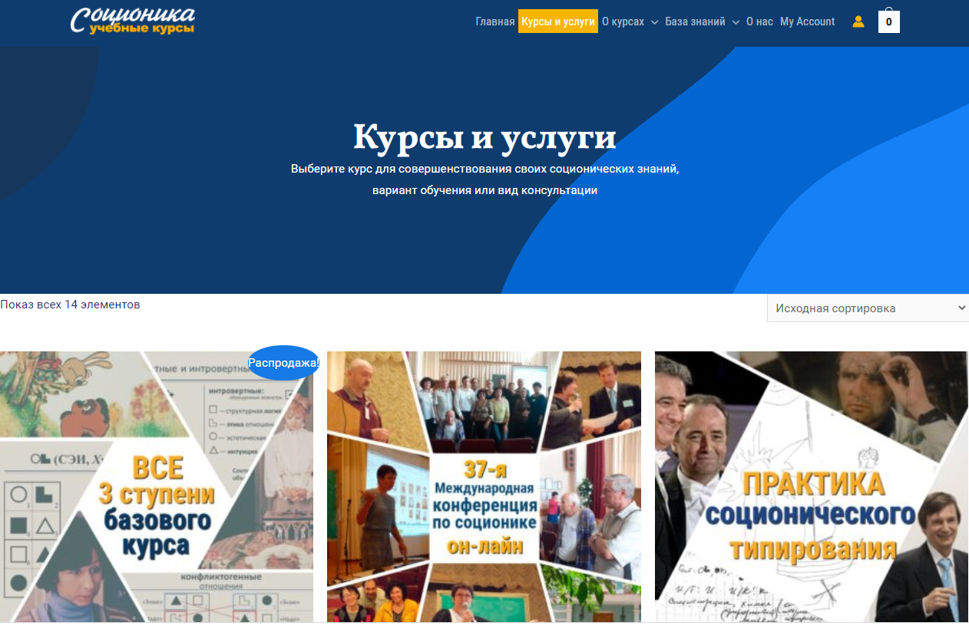
https://edu.socionic.info/

Slide 33
Слайд 10 с информацией о кадрах
Спасибо за внимание!
Международный институт соционики
123@socionic.info
https://socionic.info

